Slide 1
目次
アプリの開発状況
課題、残タスク
スケジュール
今年度
上期
直近（夏季休暇まで）
依頼内容

Slide 2
アプリの開発状況

Slide 3
アプリの開発状況について共有します
アプリの開発状況
実際の画面にて紹介

Slide 4
課題、残タスク

Slide 5
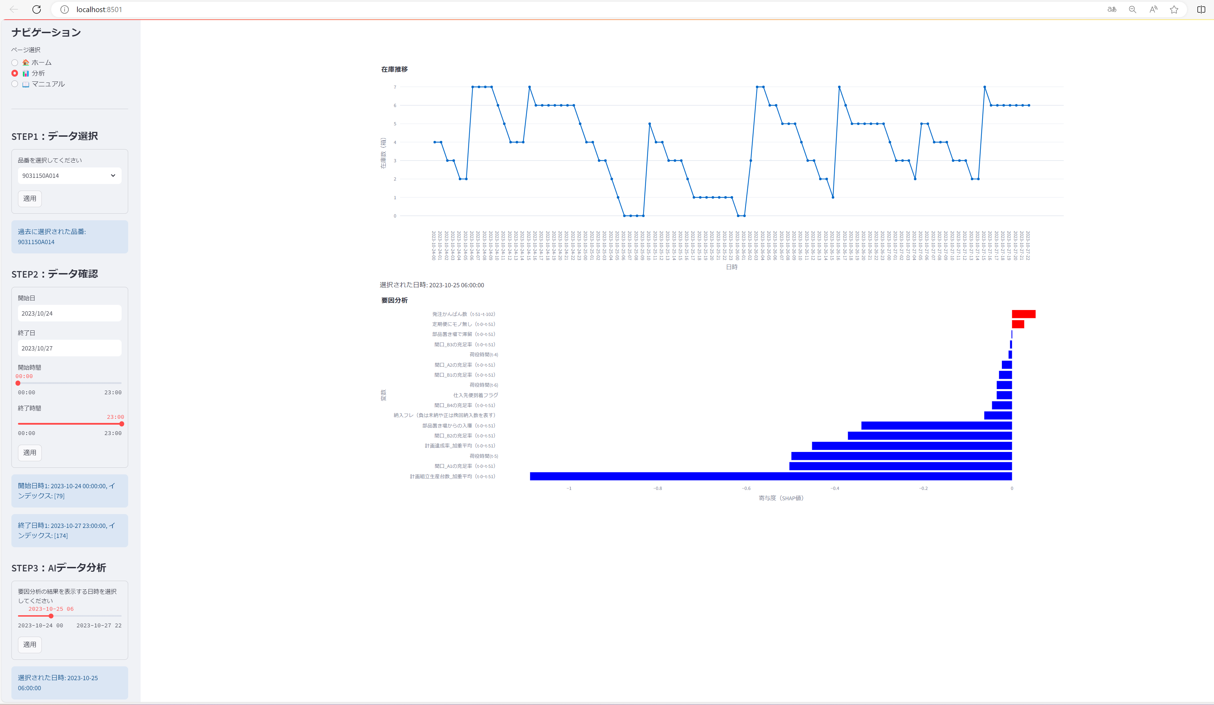
現状の課題や残タスクについて共有します
課題
アプリ画面
❶AI分析結果が正しいか
不明
❸データを手動で集める
必要がある
❷簡易UIのまま
課題 | 取り組み
❶技術検証＆改良 | 要因分析結果の信頼性を評価する、アルゴリズムを改良する
❷UI改修 | ユースケースに合わせてUI修正する
❸データ連携実装 | DBからデータを

Slide 6
スケジュール

Slide 7
今年度の進め方/マイルストーンについて相談させてください
スケジュール：今年度
 |  | 7月 | 8月 | 9月 | 10月 | 11月 | 12月 | 1月 | 2月 | 3月
マイルストーン
❶技術検証＆改良 | 整備課
 | もの革
 | DS部
❷UI改修 | 整備課
 | もの革
 | DS部
❸データ連携実装 | DX3部
 | DS部
▼トライ用アプリv0完成（7/E）
▼トライ用アプリv1完成（9/E）
▼トライ終了（1/E）
STEP1：トライ用アプリ開発
STEP2：トライ評価（効果検証）
本開発検討
操作レクチャー
&STEP2具体化
正解データ収集
正解データ収集＆アプリ評価収集
システム要件整理
や
開発体制構築
など
正解データ
収集依頼
アルゴ改良
アルゴ改良
UI要望出し（ユーザー目線）
追加UI要望出し（ユーザー目線）
UI要望出し（全社目線）
追加UI要望出し（全社目線）
UI要望依頼
UI改修
FBなどもとに修正
操作レクチャー
マイルストーン
7/E：トライ用アプリv0完成
9/E：トライ用アプリv1完成
1/E：トライ評価完了（使う頻度に寄る？）
データ連携相談
DB連携実装

Slide 8
上期の日程感について相談させてください
スケジュール：上期
 |  | 7月 | 8月 |  |  |  | 9月
 |  | 4W | 1W | 2W | 3W | 4W | 1W | 2W | 3W | 4W
❶技術検証＆改良 | 整備課
 | もの革
 | DS部
❷UI改修 | 整備課
 | もの革
 | DS部
❸データ連携実装 | DX3部
 | DS部
正解データ収集
正解データ収集
正解データ
収集依頼
過去欠品データもとにアルゴ改良
新規で収集した集欠データをもとにアルゴ改良
UI要望出し
（ユーザー）
採用可否検討
夏
期
休
暇
依頼内容
・8月中：正解データ収集
・8月1W：UI要望出し
UI要望出し
（全社）
UI要望依頼
モックアプリ
配布
UI改修
操作レクチャー
データ連携相談
DB連携実装

Slide 9
直近の日程感について相談させてください
スケジュール：直近（夏季休暇まで）
 |  | 7月 |  |  |  |  |  |  |  | 8月
 |  | 24 | 25 | 26 | 27 | 28 | 29 | 30 | 31 | 1 | 2 | 3 | 4 | 5 | 6 | 7 | 8 | 9 | 10
❶技術検証＆改良 | 整備課
 | もの革
 | DS部
❷UI改修 | 整備課
 | もの革
 | DS部
❸データ連携実装 | DX3部
 | DS部
正解データ収集
正解データ収集
現場データ
収集依頼
UI要望出し（ユーザー）
夏
期
休
暇
UI要望出し（全社）
UI要望出し依頼
モックアプリ配布
モックアプリ準備
依頼内容
・夏季休暇前：UI要望出し

Slide 10
依頼内容

Slide 11
依頼内容について相談させてください
依頼内容：正解データ収集（1/2）
■対象データについて
■収集頂きたいデータ
大分類 | 小分類 | 内容 | 優先度 | DS部の判断
在庫多 | 過多 | 自動ラックに入らない 設計値MAXを超えている？ | 小：自動ラックに入らないなどは起こっていない | データ収集工数も考慮してスコープ外
在庫少 | 集荷欠品 | 必要なタイミングで自動ラックに在庫がない | 大：週に1回程度は発生している | まずは直近の使われ方が多い、 集欠と欠品をターゲットにする
 | 欠品 | 自動ラックも部品シュートも在庫がない | 中：年3回程度しか発生していない
■検証方法
➀整備室に原因調査のリストを記録頂く
➁DS部がリストの結果を正としてAI分析結果を評価
➂上の結果を基に精度検証＆アルゴ改善を進める
※フォーマットは次ページ
・欠品：直近1年の過去トラブル集
・集欠：新規でデータ記録（下記項目）
項目 | 内容
①発生日時 | 異常発生日時（YYYY年MM月DD日H時）
➂対象品番 | 品番名
④発生原因 | 異常の原因
⑤調査工数 | 原因把握にかかった時間

Slide 12
依頼内容について相談させてください
依頼内容：正解データ収集（2/2）
・記録方法：紙or電子（やりやすい方法で）
・記録範囲：昼夜両方
・記録タイミング

Slide 13
依頼内容：UI要望出し
案１：実際にアプリを触りながら要望を書き出す
案２：笹岡がアプリを操作しながら、要望を言ってもらう

Slide 14
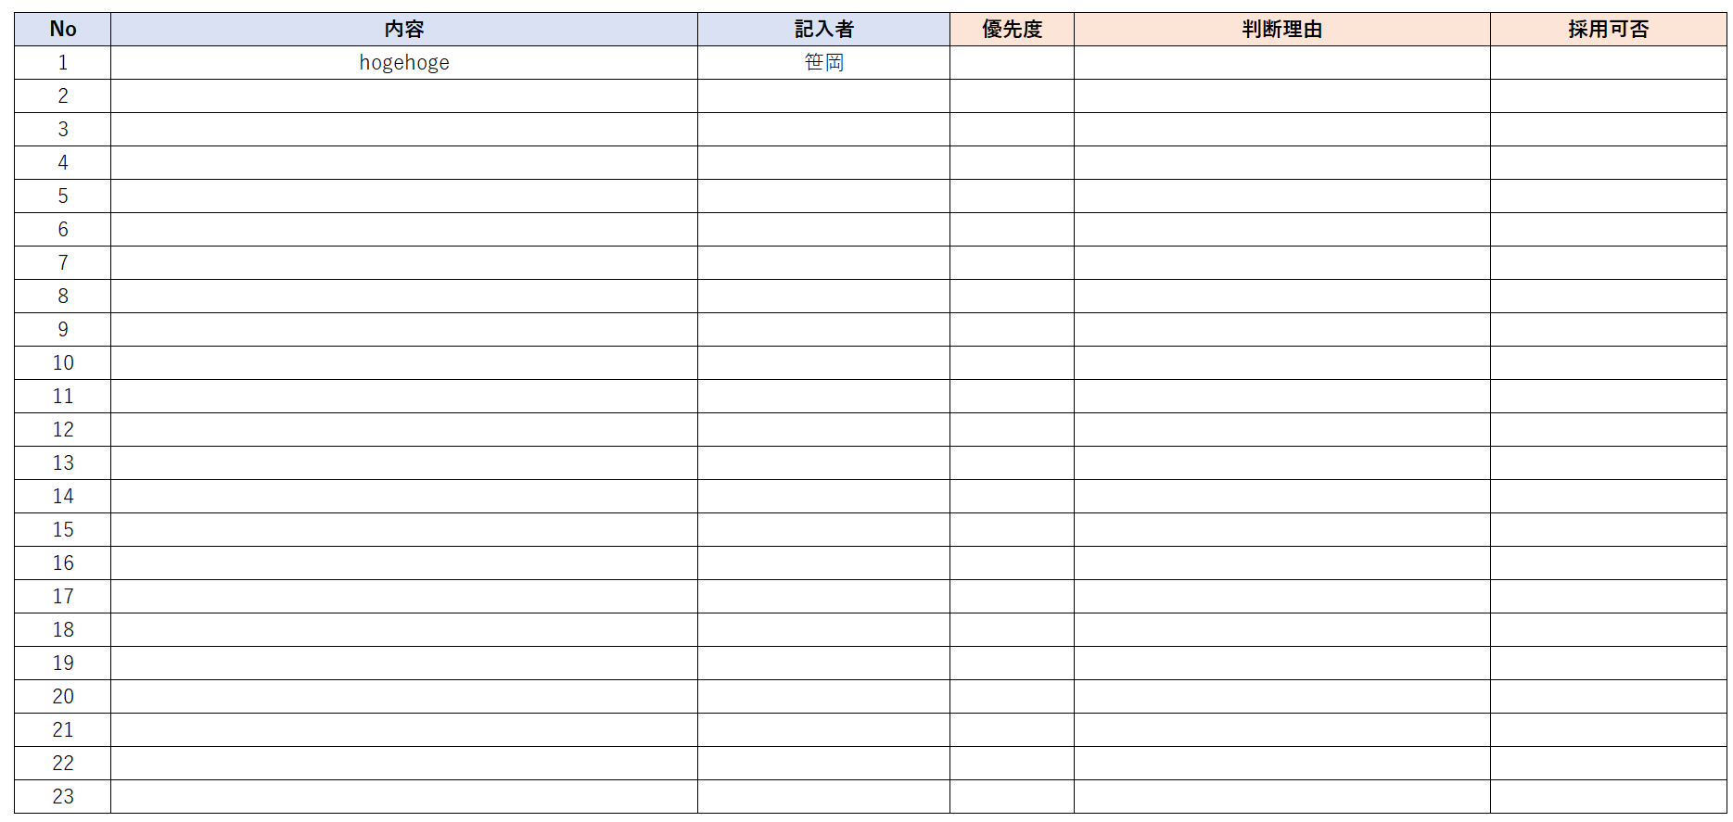
依頼内容❷：UI要望出し
アプリ配布、ローカルPCで活用、明文化 or 付き添い（別で時間下さい、もの革さんも同席、昼勤夜勤両方で、）
お願いしたいこと：実際にアプリを触る中でUI改修の要望を頂きたい
やり方：EXCELシートの記入

Slide 15
現場データ収集依頼について
■ 必要データについて
■ ❶技術検証＆改善進め方
1.
2. 現場の結果とAI結果を照合
3.
収集タイミング
・正解データ | ・正解データ
・現状の要因調査時間 | ・トライ用アプリを利用した 際の要因調査時間
STEP1：トライ用アプリ開発
STEP2：トライ評価
課題出し
❶技術検証＆改善
必要データ
❹効果検証
短縮時間計算？

Slide 16
現場データ収集依頼について
■ 必要データについて
■ ❶技術検証＆改善進め方
1.
2. 現場の結果とAI結果を照合
3.
STEP1：トライ用アプリ開発
・正解データ
・現状の要因調査時間
課題出し
❶技術検証＆改善
STEP2：トライ評価
・正解データ
・トライ用アプリを利用した際の要因調査時間
❹効果検証
短縮時間計算？

Slide 17
確認したいこと
月曜夜送る
直近お願い

Slide 19
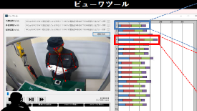
‘23上期開発スコープ
前提
トライ開始できる最低限の機能と技術を実装する
機能
連続作業動画から1サイクル区切り
1サイクル内要素作業区切り
画面
トライ用メイン画面
作業動画
棒グラフ(要素作業分け)
閲覧対象動画選択
条件
トライ用に選定した2工場、各1人を対象
画角制限
対象の1人が1カメラの画角内に収まること
手首位置が遮蔽なく撮影できる
画角固定
極端なイレギュラー動作のない動画限定
開発工程について
正常系テストのみ実施(異常系テストは省略)
’23上期トライ画面イメージ

Slide 20
2023/12/13 進捗
Tableauまわり残タスク
σ 値を計算するデータ集団の選択 → 実装済み
初検不良率 → 数値確認中
最終不良率 → 実装前

Slide 21
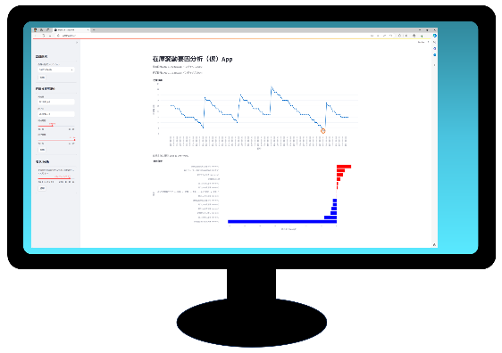
新体制図踏まえたマイルストーン（案）
本番開発はトライの結果もとに、
別途関係者含めて検討
・ユ―スケース整理
・UI開発
➀トライ開発はDS部メインで実施、➁本番アプリ開発は、関係者含めて別途検討
➀トライ用アプリ開発（上期）
➁本番アプリ開発
●目指す状態（24年度10月開始時点、赤字要確認）
・T447もある??
5W1H+Do | 内容
Who | T403 鈴木職長など
Where | 執務区エリア内の個人OAPC
What | 本トライ開発アプリ
When | アラート発生時などにユーザーが都度
Why | アプリが使えるかどうか（実際に現場のアクションに繋がるかどうか）検証するため
How | LINKSなど外部DBと連携させたWEBアプリ活用 ※外部DBからデータを自動収集し解析結果を表示
Do | トライ活用開始出来ている状態
案１：ユーザーが都度実行を想定
案１：ユーザーが都度実行
ユーザーが都度実行し結果を確認
案２：アプリが常時実行
常時アプリ側が起動し異常を知らせる
トライ開発完成イメージ
ブラウザ上で操作できる
案１：簡易WEBアプリ（EXEアプリ）を想定
案１：EXEアプリ
Windows搭載の個人OAPC上で動作
※アップデート時にユーザーへ再配布が必要
案２：クラウドアプリ
AWSなどクラウド上で動作
※環境セットアップと維持で費用が発生
●実施事項
DS部メインでトライ開発を実施
・データ連携実装（DB接続など）:DS部（+DX3部）
・AIモジュール開発：DS部（+もの革）
・モックアプリ開発（簡単なUI実装、EXE化など）:DS部
・操作マニュアル作成、操作レクチャー：DS部

Slide 22
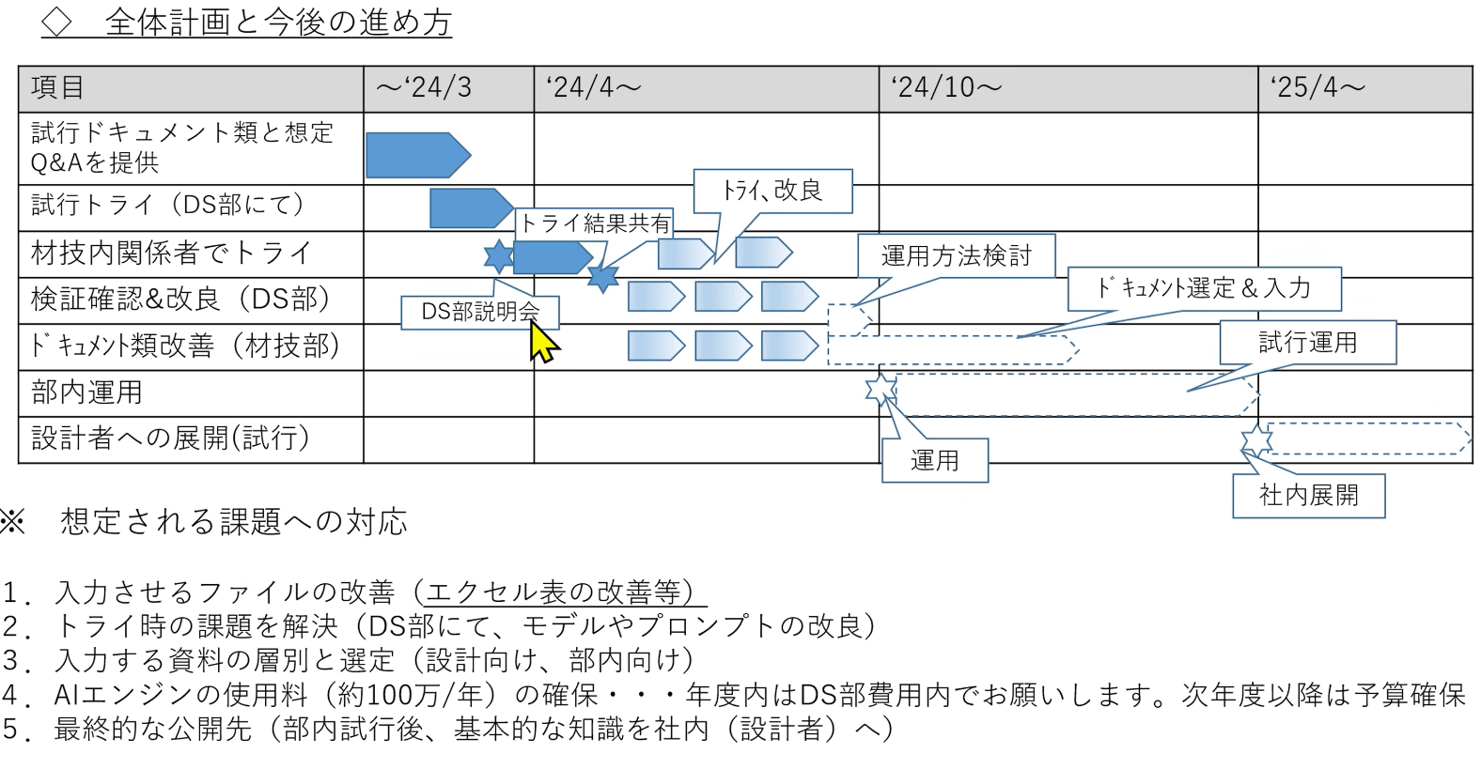
新体制図踏まえた実施計画（案）
 |  | ~6月 | 7月 | 8月 | 9月 | 10月 | 11月 | 12月 | 1月 | 2月 | -
ー | マイルストーン
工場 | 課題出し
もの革 | 仕様検討
DS部 | AIモジュール開発
DS部 | モックアプリ開発
DS部 | データ連携実装
DS部 | 展開支援
DX3部 | データ連携協力
ー | ー
★T403現場トライ
導入開始
★本開発の検討開始
トライ用アプリ開発
トライ用アプリ運用
効果測定
・分析時間短縮
確認
・野口さんは効果もっとある。現場以外には嬉しい？
・野口さんの意図を確認（次回の在庫WGで確認）
技術検証用データ収集
操作法取得
＆仮運用
T403トライ開始（評価）
本番開発は別途関係者含めて検討
技術検証用データ収集協力
プロトタイプ実装
リファクタリング
データ取得相談
技術検証（特エネ改良、精度改善）
現場FBもとに修正
・簡単に検証できる。こだわらすぎない
・１週間に何回か異常あってみたいなものから期間を設定
トライ時の効果測定の方法
・過去シーンでテスト？★再検討する
・何を持って評価する、検証方法
欠品は少ないので検証方法を考える必要がある
集結はなんとかなる
・データの前提を整理した上でもの革に依頼
・データ連携は効果測定の後かも
効果分かるとDX3部も動きやすい
・トライの効果測定はなるはや⇒現場がトライ利用
トライでは何を実証するか？要因分析の時間？
内容によってはDS部だけで評価できるかも
・定量的な効果設定を考える
トライで何をするかを考える
プロトタイプ実装
UI修正、EXE化
現場FBもとに修正
DX3部相談
DB接続反映
マニュアル作成
操作レクチャー
DB接続方法レクチャー
DB接続スケジュールはDX3部相談

Slide 23
効果の確認について
○効果の確認方法
 | ➀調査時間の評価（どれだけ工数削減できる？） |  | ➁信頼性の評価（結果の確からしさ）
検証アプローチ | 実現有無 |  | 実現 有無
A. 過去データを活用 ・現場の方へのデータ依頼が必要ない | 〇 | Before：過去の経験ベースで設定できる After：アプリ利用時間 （DBからのデータ収集時間もある） | ▲ | Before：現状↓ ・過多や集欠の場合は、 要因調査の結果をそもそも記録していない ・欠品は、要因調査の結果があるが、 年3回しか発生していない ・元データ保持期間は1年間（by DX3部） After：アプリの結果
B. 検証用データを作成 ・現場の方にデータ依頼をする | 〇 | Before：依頼すれば、正確に計測してもらえる After：アプリ利用時間 （DBからのデータ収集時間もある） | 〇 | Before：依頼すれば、記録してもらえる After：アプリの結果
進め方
・欠品データを利用して、最低限の機能確認
※もしデータが無ければ、B.検証データを作る

Slide 24
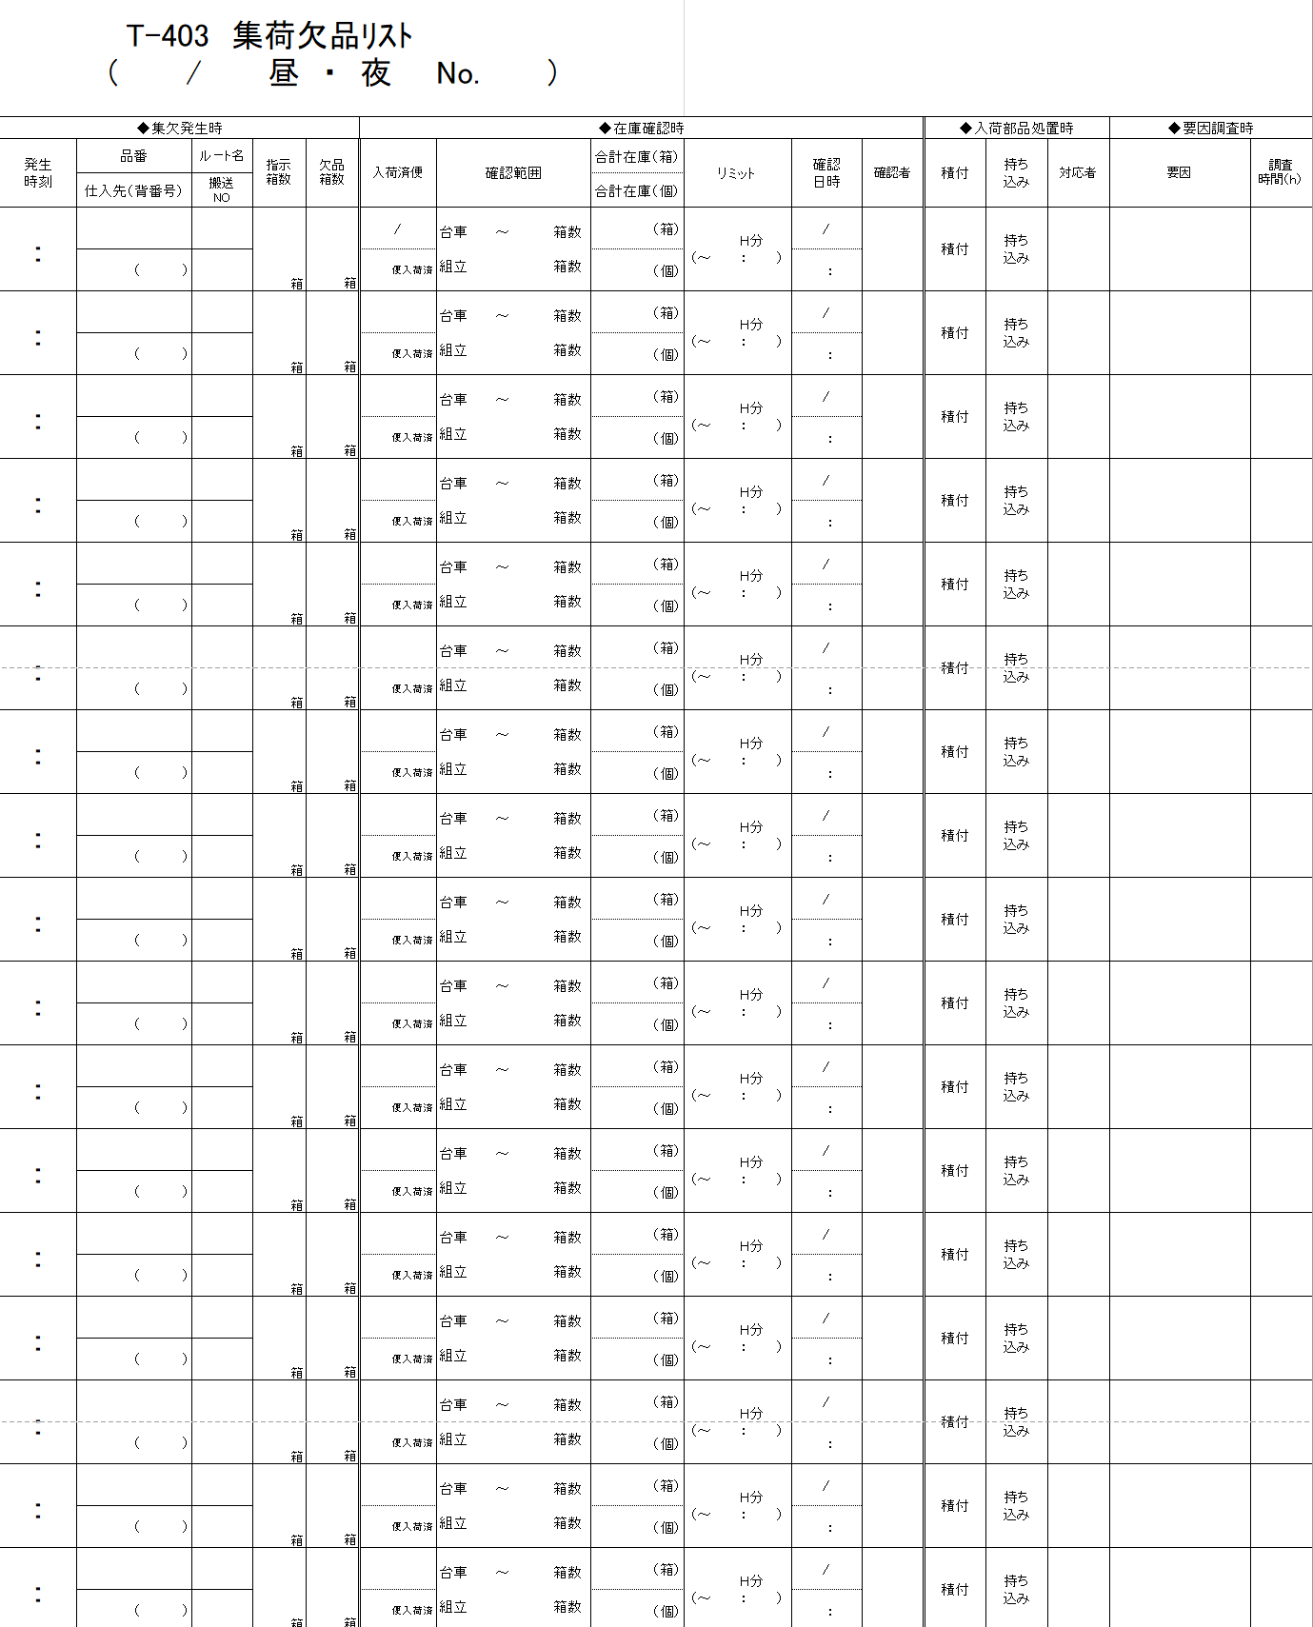
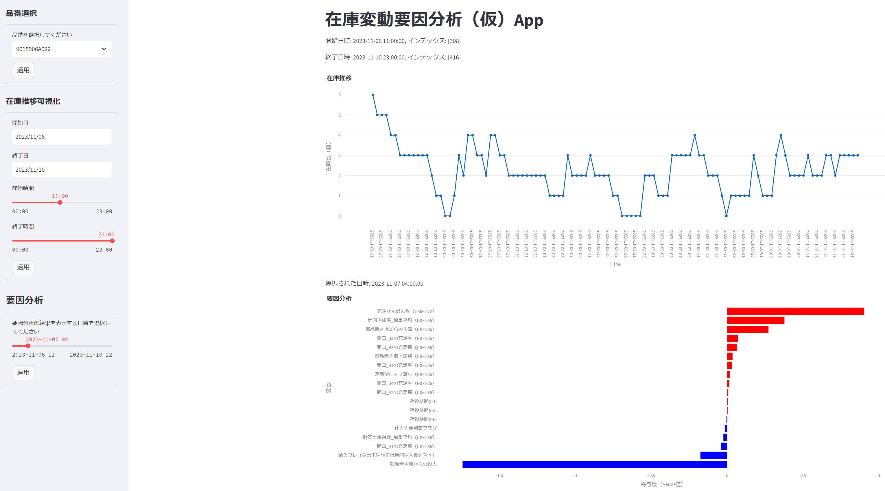
現在狙っている要因粒度
開発サイクルで必要なデータ取得のお願い
●背景
整備室/もの革とともにAI分析アプリを開発中
今後の開発に向け、正解データを用いた技術検証を行いたい
●検証方法（案）
➀整備室に原因調査のリストを記録頂く
➁DS部がリストの結果を正としてAI分析結果を評価
➂上の結果を基に精度検証＆アルゴ改善を進める
●整備室へのご協力のお願い
別紙の原因調査のリストの記録
●原因調査リスト（お願いするデータ取得内容）
←開発中のアプリ
記入項目：
➀欠品or集欠などの異常の発生日時
➁異常の原因
課題：
AI分析結果が
正しいか不明

Slide 25
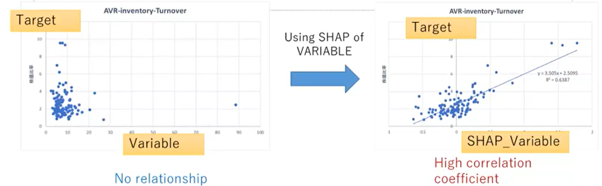
展示会・学会・対外調査
カンファレンス、論文名 | 開催日 | リンク先 | メモ
機械学習回帰におけるShapley値の理論説明と事例紹介（DEIM2022 チュートリアル T2 ） | ー | 機械学習回帰におけるShapley値の理論説明と事例紹介（DEIM2022 チュートリアル T2 ） (youtube.com) | 散布図で示せなかった相関関係をSHAP値を使うことで示せた
ETC2.0プローブ情報を活用した渋滞要因分析システムの開発に関する研究 | ー | 20200923-7.pdf (mlit.go.jp) 20210921-02.pdf (mlit.go.jp) 20221017-02.pdf (mlit.go.jp) | 渋滞と在庫は似てる

Slide 26
第1弾：在庫変動要因分析システム（協力ゲーム理論の限界貢献度、SHAP値ベースの手法）
提供対象 | T403 鈴木職長
提供予定時期 | 24/10月
機能概要 | ある品番のある時刻の在庫数に対して、各要因がどの程度寄与していたかを定量化 定量化した結果を棒グラフなどで強調表示
開発技術 | ➀特徴量エンジニアリング ➁ランダムフォレスト+SHAP値計算
入力データ要件 | 利用データ参照 (2024.7月現在の形式) ※形式が変わると対応要
実装環境要件 | EXEアプリで実装しローカル環境でオンデマンドに使用（Windowsのみ）
制限事項 | ー
日々溜まるデータ
LINKS
Active
自動ラックQR
IT生産管理版
ろじれこ
○○
要因別寄与度（SHAP値）を算出
要因
①発注かんばん数 ②計画組立生産台数 ③組立生産稼働率 ④自動ラック充足率 ⑤部品置き場の入庫ダミー 定期便がなく、入庫がある ⑥部品置き場の滞留ダミー 4時間前に定期便があり、入庫がない ※仕入先便が1便とかだと正常なケースあり ⑦定期便の納入ダミー 4時間前定期便があり、入庫がない ※上と同じ ⑧定期便出発の予実差 ⑨仕入先到着の予実差 ⑩納入フレ
在庫変動の要因分析の材料とする
使用頻度・使用感などヒヤリングで効果測定？

Slide 27
技術調査 要件整理・定義
機能開発 機能設計 実装 認識機能連携 結合テスト
運用テスト 運用課題対応
再テスト 実証実験 不具合対応 ドキュメント整備 CI/CD整備

